Slide 1

Право Європейського Союзу

Slide 2
Питання
Цінності ЄС, їхнє значення.
Джерела права Європейського Союзу. Класифікація джерел права Європейського Союзу.
Первинне законодавство. Теорія виокремлення первинного та похідного (вторинного) Європейського права (законодавства Європейського союзу). Джерела первинного права, їх класифікація.
Похідне (вторинне) законодавство. Загальна характеристика похідного (вторинного) законодавства. Пряме та опосередковане застосування актів вторинного права. Класифікація актів вторинного законодавства. Третинне законодавство.
Судові рішення. Роль судового прецеденту як джерела Європейського права.
Національне право як джерело Європейського права. Верховенство права Європейського Союзу та доктрина прямої дії.
Рішення Суду ЄС у справі Costa v.ENEL + Van Gend en Loos: зміст, значення.
Система права Європейського Союзу: основні способи побудови. Предметний, функціональний і структурний підходи.
Галузі і інститути права Європейського Союзу. «Інституційне» і «матеріальне» право Європейського Союзу. Структурні компоненти права Європейського Союзу. Поняття «комунітарне право». Місце комунітарного права в системі права Європейського Союзу.

Slide 3
Мета Європейського Союзу (ст.3 ДЄС)
підтримувати мир, свої цінності та добробут своїх народів.

Slide 4
Цінності Європейського Союзу (ст. 2 ДЄС)
поваги до людської гідності,
свободи,
демократії,
рівності,
верховенства права
та поваги до прав людини, зокрема осіб, що належать до меншин.

Slide 5
Ці цінності (ст. 2 ДЄС) є спільними для всіх держав-членів у суспільстві, де панує:
плюралізм,
недискримінація,
толерантність,
правосуддя,
солідарність
та рівність жінок і чоловіків.

Slide 6
Союз надає своїм громадянам
простір свободи, безпеки й правосуддя без внутрішніх кордонів, на якому забезпечено вільний рух осіб разом з належними заходами, пов’язаними із контролем на зовнішніх кордонах, притулком, імміграцією та попередженням і боротьбою зі злочинністю.

Slide 7
Стратегічними цілями Євросоюзу є:
забезпечення функціонування внутрішнього ринку без внутрішніх кордонів, де забезпечено вільний рух товарів, осіб, послуг та капіталу;
01
розвиток простору свободи, безпеки та правосуддя без внутрішніх кордонів;
02
підтримання економічної, соціальної та територіальної єдності держав-членів.
03

Slide 8
Союз засновує внутрішній ринок.
Союз функціонує заради сталого розвитку Європи, що ґрунтується на збалансованому економічному зростанні та ціновій стабільності, конкурентоспроможній соціальній ринковій економіці, спрямованій на цілковиту зайнятість та соціальний прогрес, та високому рівні захисту і дедалі кращому стані довкілля.
Союз сприяє науково-технічному прогресові.

Slide 9
Союз бореться проти соціального вилучення та дискримінації, підтримує соціальну справедливість та захист, рівність жінок і чоловіків, зв’язок між поколіннями, захист прав дитини.
Союз підтримує економічну, соціальну та територіальну єдність держав-членів та солідарність між ними.
Союз поважає своє багате культурне та мовне розмаїття й забезпечує захист та подальше збагачення культурної спадщини Європи.

Slide 10
У своїх відносинах зі світом Союз підтримує та поширює свої цінності та інтереси, сприяє захисту своїх громадян.
Союз підтримує мир, безпеку та сталий розвиток планети, солідарність та взаємну повагу народів, вільну справедливу торгівлю, викорінення бідності та захист прав людини, зокрема прав дитини, а також суворе дотримування й розвиток міжнародного права, зокрема дотримання принципів Статуту ООН.
Союз досягає своїх цілей належними засобами відповідно до повноважень, наданих йому Договорами.

Slide 11
Принципи функціонування Європейського Союзу
принцип поваги до основних прав людини;
принцип єдиної правосуб’єктності;
принцип субсидіарності;
принцип пропорційності;
принцип сумлінної співпраці;
принцип інституційної рівноваги.

Slide 12
Поряд із принципами функціонування ЄС є принципи європейського врядування.
У Білій книзі Європейського врядування, прийнятій Європейською Комісією у 2001 р., поняття врядування визначалось як «правила, процеси і поведінка, що впливають на те, яким чином застосовується влада на європейському рівні, особливо у питаннях відкритості, участі, підзвітності, ефективності та злагодженості».

Slide 13
Біла книга визначає п’ять принципів європейського врядування, які за своїм змістом тісно пов’язані із принципами функціонування ЄС:
Відкритість. Інституції повинні працювати більш відкрито. Вони повинні активно обмінюватись інформацією з державами-членами ЄС стосовно того, що робить ЄС та які рішення він приймає участь.
Якість, релевантність та ефективність політики ЄС залежить від участі широкого кола осіб та організацій на всьому шляху творення політики – від її планування до впровадження.
Підзвітність. Ролі у законодавчому та виконавчому процесах повинні бути більш зрозумілими. Кожна з інституцій ЄС повинна пояснювати і брати відповідальність за те, що вона робить для Європи.
Ефективність. Політика повинна бути ефективною і своєчасною, такою, що забезпечує все на підставі чітких завдань, оцінки майбутнього впливу з використанням попереднього досвіду.
Узгодженість. Політика та всі рішення повинні бути легкозрозумілими. Потреба в узгодженості постійно зростає внаслідок різноманітності присутньої в ЄС. Регіональна та місцева влада все частіше бере участь у реалізації політики ЄС, що посилює важливість узгоджених дій.

Slide 14
Всі перелічені вище принципи, як функціонування, так і європейського врядування, відображені в установчих договорах та інших актах ЄС.
!!! Дотримання цих принципів повинно сприяти стабільному розвитку ЄС та вирішенню питання ефективної взаємодії ЄС та держав-членів ЄС.

Slide 15
Усі нормативно-правові акти Європейського Союзу спрямовані на
досягнення мети та цілей ЄС.

Slide 16

Особливості права ЄС було Сформульовано у судових рішеннях
У рішенні у справі 26/62 Van Gend en Loos Суд Правосуддя обґрунтував, що «Співтовариство [Союз] створює новий правовий порядок у міжнародному праві, на користь якого держави обмежили свої суверенні права, хоча і в обмежених сферах, і суб’єктами якого є не лише держави-члени, а також їх громадяни»
Такий же підхід було розвинуто у рішенні у справі 6/64 Costa v. ENEL, де підкреслювалося: «На відміну від звичайних міжнародних угод, Договір про Європейське економічне співтовариство створив свою власну правову систему, яка …стала невід’ємною частиною правових систем держав-членів і якої їх суди зобов’язані дотримуватися».

Slide 17
Особливості права Європейського Союзу
Право ЄС має наднаціональний характер, оскільки має вищу юридичну силу щодо національного права держав-членів.
Право ЄС має пряму дію в національному праві держав-членів.
За своєю спрямованістю право ЄС є інтеграційним, оскільки запроваджує єдині, уніфіковані правила поведінки
Право ЄС суттєво впливає на національне право держав-членів та визначає розвиток національних правових систем держав-членів.
Крім того, право ЄС здійснює значний вплив на правові системи третіх країн.
Для права ЄС характерні власні структура і джерела права, форми правотворчості й правозастосування, специфічні механізми захисту від можливих порушень.

Slide 18
Джерелами права Європейського Союзу можна вважати
усі форми зовнішнього вираження норм права, що прямо або опосередковано породжують юридичні зобов’язання та впливають на поведінку суб’єктів права ЄС.

Slide 19
Джерела права ЄС можна класифікувати за багатьма критеріями:
1) за способом утворення:
– первинні (основні);
– вторинні (похідні).

Slide 20
Первинні джерела охоплюють акти, укладені безпосередньо державами-членами та Європейським Союзом як установчою владою вказаного інтеграційного утворення. Вони мають вищу юридичну силу і їх юридична чинність не може оспорюватися у Суді ЄС.
Вторинні джерела приймаються інституціями ЄС на підставі первинних і, відповідно, повинні їм відповідати.
У свою чергу вторинні джерела за процедурою прийняття поділяються на:
– законодавчі;
– не законодавчі.

Slide 21
Так, акт є законодавчим, якщо:
а) за юридичною формою ухвалений як регламент, директива або рішення, що має юридично обов’язкову силу (рекомендації та висновки юридично обов’язкової сили не мають, відтак не є законодавчими актами);
б) прийнятий відповідними суб’єктами (інституціями): Європейським Парламентом або Радою (якщо, приміром, акт ухвалено під назвою «регламент» іншою інституцією (ЄЦБ, Європейською комісією), то він не буде вважатися законодавчим актом);
в) прийнятий з дотриманням законодавчої процедури (звичайної або спеціальної) (ст. 289 ДФЄС)

Slide 22
2) за юридичною силою:
а) обов’язкові (у порядку ієрархічності):
установчі договори ЄС, договори про внесення змін до цих договорів, Хартія про основоположні права ЄС та договори про приєднання нових держав-членів;
міжнародні договори ЄС (як виняток міжнародні договори держав-членів);
нормативно-правові акти, ухвалені інституціями ЄС (регламенти, директиви, рішення тощо);
б) рекомендаційні: – висновки, правові позиції, загальні орієнтири тощо.

Slide 23
3) за сферою дії:
внутрішні (діють виключно в межах правопорядку ЄС (установчі договори, акти інституцій ЄС, прецеденти судових органів ЄС);
зовнішні (діють як у межах правопорядку ЄС, так і поза ним (міжнародні договори ЄС, змішані угоди, як виняток договори держав-членів ЄС, інші норми міжнародного права).

Slide 24
4) за суб’єктом прийняття (відповідно відрізняються процедурою прийняття):
джерела, що приймаються ЄС як суб’єктом права (міжнародні угоди ЄС);
джерела, що приймаються державами-членами (установчі договори ЄС);
акти Ради ЄС, Парламенту ЄС тощо.

Slide 25
5) за формою зовнішнього виразу:
писані (договори про приєднання нових держав-членів; міжнародні договори ЄС; нормативно-правові акти, ухвалені інституціями ЄС);
неписані (основні принципи права ЄС та прецеденти судових органів ЄС).

Slide 26
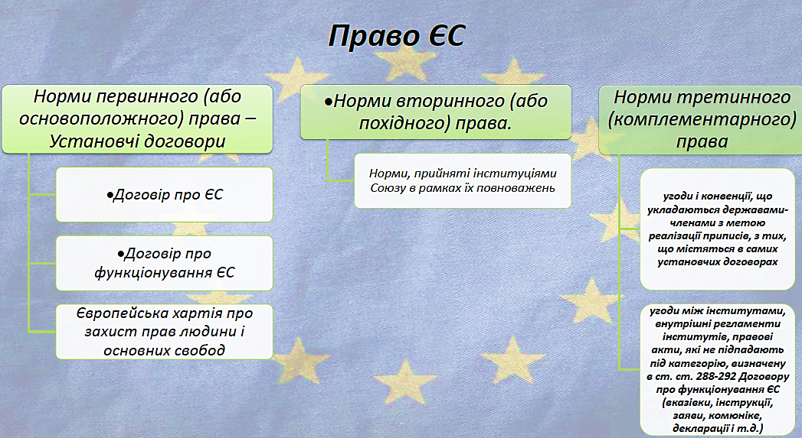

Slide 27
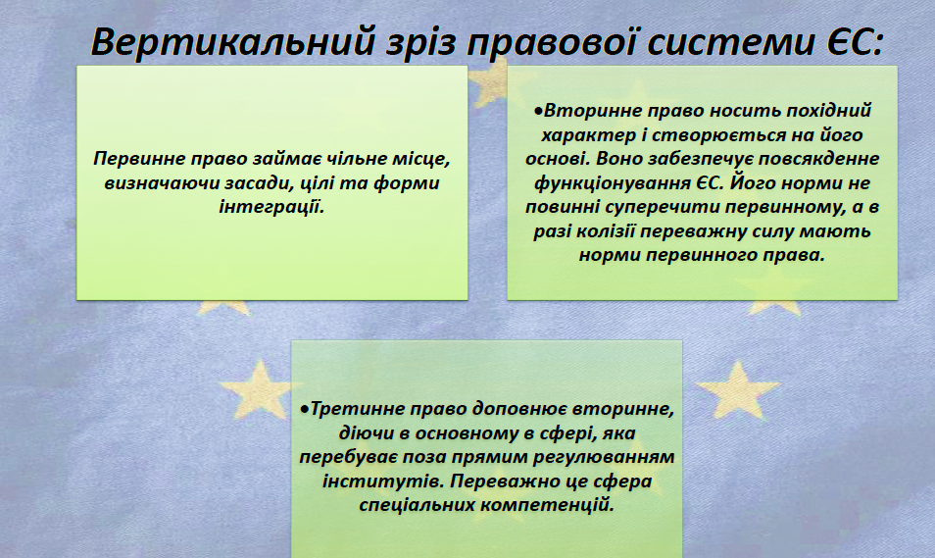

Slide 28
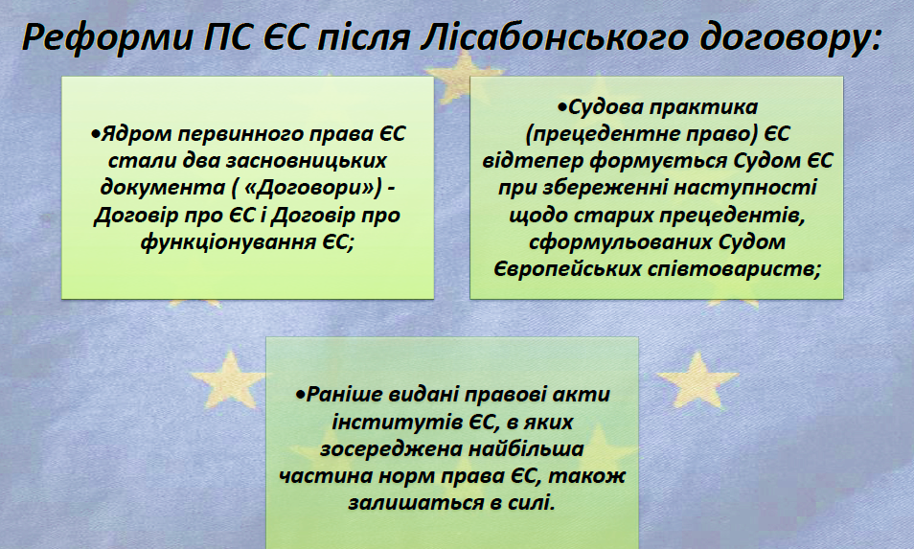

Slide 29
Джерелами права ЄС є:
1) установчі договори (“первинне законодавство”);
2) міжнародні (додаткові) угоди з міжнародними організаціями та іншими країнами;
3) регламенти, директиви, рекомендації та висновки (“вторинне законодавство”);
4) рішення, висновки Європейського Суду Правосуддя (ЄСП), а також загальні принципи, розроблені ЄСП.

Slide 30
Слід зазначити, що у вітчизняній й іноземній юридичній літературі поняття «ПРАВОВА СИСТЕМА ЄС» часто ототожнюється з поняттям «ACQUIS».
Слово «acquis» є французьким терміном, який за часів існування Європейського Співтовариства виражав всю сукупність його норм, а також прав і принципів, що з них походять. На той час дане слово використовувалось у словосполученні «аcquis communautaire» («доробок спільноти»).

Slide 31
Нині термін «acquis» використовується для позначення правових досягнень Європейського Союзу і вживається в трьох таких словосполученнях:
«аcquis communautaire» («доробок спільноти») – увесь комплекс норм права в ЄС, які створювались та розвивались протягом майже 50 років та містять декілька тисяч різних видів правових актів і майже 9 тисяч рішень Суду ЄС. Таким чином, це сукупність спільних прав і зобов'язань, обов'язкових до виконання в усіх країнах – членах ЄС;
«аcquis de I'Union» – сукупність юридичних норм, що виникли в процесі розвитку ЄС; фактично співпадає за значенням з терміном «право ЄС»;
«schengen acquis» («шенгенський доробок») – синонім терміна «шенгенське право», що означає комплекс норм, які регулюють умови в'їзду і пересування фізичних осіб територією держав-членів ЄС, включаючи умови і порядок отримання єдиної (шенгенської) візи, а також питання спільної боротьби зі злочинністю. Шенгенські досягнення є складовою частиною права ЄС і включені як додаток в Амстердамський договір 1997 р.

Slide 32
Acquis communautaire (acquis)
правова система Європейського Союзу, яка включає акти законодавства Європейського Союзу (але не обмежується ними), прийняті в рамках Європейського співтовариства, Спільної зовнішньої політики та політики безпеки і Співпраці у сфері юстиції та внутрішніх справ
(Закон України «Про Загальнодержавну програму адаптації законодавства України до законодавства Європейського Союзу»)

Slide 33
Первинне законодавство:
Договір про заснування Європейського економічного співтовариства 1957 року (з 1993 року - Договір про заснування Європейського співтовариства), Договір про заснування Європейського співтовариства з атомної енергії 1957 року (далі - установчі договори) з наступними змінами, внесеними Маастрихтським договором (Договір про утворення Європейського Союзу 1992 року), Амстердамським договором 1997 року та Ніццьким договором 2001 року, а також актами про приєднання;
Договір про Європейський Союз 1992 року, із змінами, внесеними Амстердамським договором 1997 року та Ніццьким договором 2001 року, а також договорами про приєднання;
Договір про злиття 1965 року;
акти про приєднання нових держав-членів;

Slide 34
Вторинне законодавство:
директива;
регламент;
рішення;
рекомендація або висновок;
джерело права у формі міжнародної угоди;
загальний принцип права Європейського співтовариства;
рішення Європейського суду;
спільна стратегія у сфері спільної зовнішньої політики та політики безпеки, як це визначено статтею 13 Договору про Європейський Союз;
спільні дії в рамках спільної зовнішньої політики та політики безпеки;
спільна позиція у сфері спільної зовнішньої політики та політики безпеки;
рамкове рішення щодо гармонізації законодавства в контексті положень Договору про Європейський Союз про співробітництво правоохоронних та судових органів у кримінальних справах (стаття 34 Договору про Європейський Союз);

Slide 35
спільна позиція в контексті положень Договору про Європейський Союз про співробітництво правоохоронних та судових органів у кримінальних справах (стаття 34 Договору про Європейський Союз);
рішення в контексті положень Договору про Європейський Союз про співробітництво правоохоронних та судових органів у кримінальних справах (стаття 34 Договору про Європейський Союз);
загальне положення або принцип у сфері спільної зовнішньої політики та політики безпеки.
Офіційні видання Європейського Союзу:
Офіційний вісник Європейських співтовариств (Official Journal of European Communities);
Вісник Європейського Суду (European Court Reports).

Slide 36
Регламенти (англ. regulations),
відповідно статті 288 ДФЄС є джерелом вторинного права ЄС.
Є правовим інструментом Ради ЄС та Європейської Комісії, що здатні безпосередньо впливати на національне законодавство держав-членів.
Володіють такими особливостями: по-перше, вони діють для всіх країн-учасниць; по-друге, не потребують імплементації в національне законодавство і вважаються його безпосередньою складовою з моменту набуття чинності; по-третє вони є прямим джерелом обов’язків; по-четверте, вони визначають мету і засоби її досягнення.
Всі пункти правил регламентів є обов’язковими для виконання, а відтак будь-яке неповне або вибіркове застосування їх виключається. Регламенти мають визначальне значення в системі законодавства ЄС.

Slide 37
Директиви відповідно до статті 288 ДФЄС зобов’язують:
досягати наміченого результату кожну державу-учасницю, якій вони адресовані, залишаючи за нею вибір і засобів досягнення цього завдання за національними владними структурами.
Володіють такими особливостями: - мають обов’язкову силу стосовно мети, що має бути досягнена;
- завжди вимагають транспозиції до національного законодавства;
- національне законодавство є джерелом прав та обов’язків.
З юридичної точки зору, директиви не мають загальної дії, але на практиці (за певними винятками) вони застосовуються у відношенні до сукупності держав-учасниць.
Характер їх виконання варіюється в різних країнах-членах, оскільки директива передбачає обов’язковість результату, а засоби його досягнення держави визначають на свій розсуд.
На практиці директиви відрізняються високою точністю, і тому держави-учасниці мають дуже обмежений простір для маневрування.
Проте на відміну від регламентів їх основною метою є не уніфікація законодавства країн-учасниць, а його гармонізація. Директива є основним інструментом побудови спільного ринку.

Slide 38
Існує кваліфікаційний різновид цих актів:
а) рамкові директиви (утворять самостійну групу актів, ієрархічно не підлеглих регламенту) і
б) звичайні директиви (можуть містити більш детальну регламентацію, особливо якщо вони приймаються на основі й у виконання регламенту).
Однієї зі сфер, у якій директиви використовуються особливо широко, є здійснення заходів щодо гармонізації національного права.

Slide 39
Рішення відповідно до статті 288 ДФЄС
Є індивідуальними актами, що зазвичай адресовані окремій державі-члену або фізичній чи юридичній особі, а в більшості випадків одному чи кільком комерційним підприємствам, для вирішення певного юридичного питання.
1
Будучи обов’язковими для своїх адресатів у всіх своїх складових частинах, вони, як правило, стосуються спеціальних, вузьких, нерідко технічних питань і обов’язкові тільки для тих суб’єктів європейського права, яким вони адресовані.
2
Причому адресатом не обов’язково повинна виступати держава, це можуть бути визначені категорії юридичних осіб або навіть окремі юридичні особи.
3
Володіють такими особливостями: по-перше, мають індивідуальну дію; по-друге, завжди адресовані державам-членам або фізичним чи юридичним особам; по-третє, у виняткових випадках можуть застосовуватись erga omnes.
4
За загальним правилом, рішення повідомляються тим суб’єктам європейського права, яких вони безпосередньо стосуються і які виступають як виконавці відповідних розпоряджень.
5
Самі рішення є адміністративними інструментами застосування права Союзу.
6

Slide 40
Рекомендації і висновки не мають обов’язкової сили.
Відтак вони слугують не джерелом права, а скоріше корисним інструментом орієнтації поведінки і законодавства держав.
Ці документи адресуються державам та учасникам економічної діяльності.
Думки й рекомендації відображають лише погляд, часто спрямований на перспективу.

Slide 41
Проте, якими б вичерпними ці джерела не були, вони не охоплюють своїм регулюванням всіх питань у праві ЄС.
Тому, доречним буде звернути увагу на застосування загальних принципів права, які становлять частину неписаного права ЄС.

Slide 42
Принципи права Європейського Союзу
співвідношення права ЄС з правовими системами держав-членів (верховенства права ЄС над національним правом держав-членів, прямої дії права ЄС);
функціонування ЄС, які визначають порядок реалізації наданих йому повноважень (принципи пропорційності, субсидіарності тощо);
спеціальні принципи права ЄС, які застосовуються в рамках окремих галузей або сфер правового регулювання в ЄС;
загальні принципи права ЄС — керівні засади правового регулювання, які діють у всіх сферах компетенції ЄС та, водночас, притаманні демократичним правовим системам

Slide 43
Натомість праву ЄС притаманні відносна вичерпність переліку джерел, ієрархічність джерел, тому, як наслідок, це право є добре організованим, систематизованим і внутрішньо узгодженим.
Окрім того, на відміну від внутрішнього права традиційної міжнародної організації, основним призначенням якого є регулювання внутрішнього функціонування цієї організації, право ЄС покликано забезпечувати розвиток інтеграційних процесів між державами-членами.
Своєрідний порядок нормотворчості, в якому активна роль належить судам ЄС, також значно відрізняє право ЄС від права інших сучасних міжнародних міжурядових організацій

Slide 44
Право ЄС характеризується кількома рисами:
його базові засади встановлюється установчими договорами спільноти;
суб’єктами правопорядку спільнот є не лише держави, а й їх громадяни та громади;
правопорядок співтовариства має примат по відношенню до національних правових порядків країн-членів спільноти;
правопорядок спільноти передбачає пряму дію багатьох норм, що безпосередньо застосовуються стосовно громадян держав, які входять до спільноти.

Slide 45
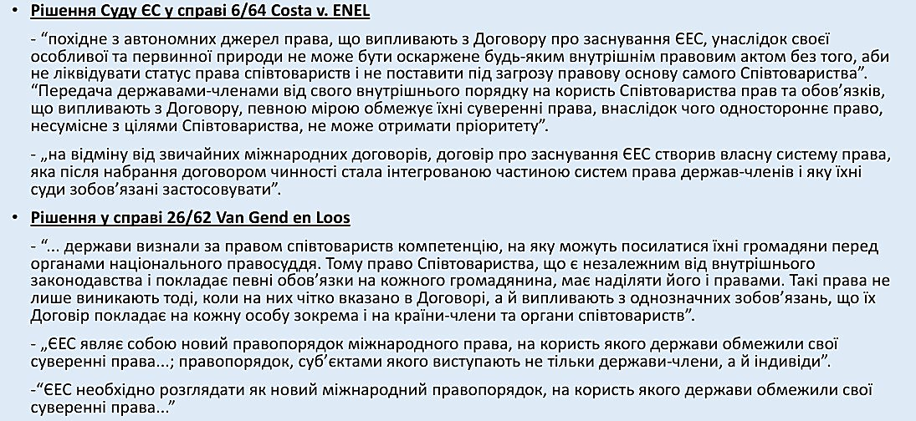

Slide 46
Принципи
🟧Принцип верховенства права ЄС означає пріоритет норм права ЄС над нормами національного законодавства держав-членів, норми національного права держав-членів не повинні суперечити нормам права ЄС.
🟩Принцип прямої дії права ЄС означає безпосереднє застосування права ЄС на території держав-членів, дія норм права ЄС без якої-небудь трансформації в правопорядок держави-члена. Дані принципи були вироблені практикою Суду шляхом тлумачення установчих документів організації.
🟪Принцип субсидіарності – Союз зобов’язаний діяти в межах своїх повноважень для досягнення цілей ЄС, а в сферах де він не наділений компетенцією мають діяти національні органи.
🟩Принцип пропорційності – засоби, які використовуються органами ЄС не мають виходити за рамки дій, які необхідні для реалізації цілей договору.

